Slide 1



SECTOR METALMECÁNICA | NIVEL 4° MEDIO
MÓDULO 6
MANTENIMIENTO DE MOTORES
En estos documentos se utilizarán de manera inclusiva términos como: el estudiante, el docente, el compañero u otras palabras equivalentes y sus respectivos plurales, es decir, con ellas, se hace referencia tanto a hombres como a mujeres.
En estos documentos se utilizarán de manera inclusiva términos como: el estudiante, el docente, el compañero u otras palabras equivalentes y sus respectivos plurales, es decir, con ellas, se hace referencia tanto a hombres como a mujeres.

Slide 2
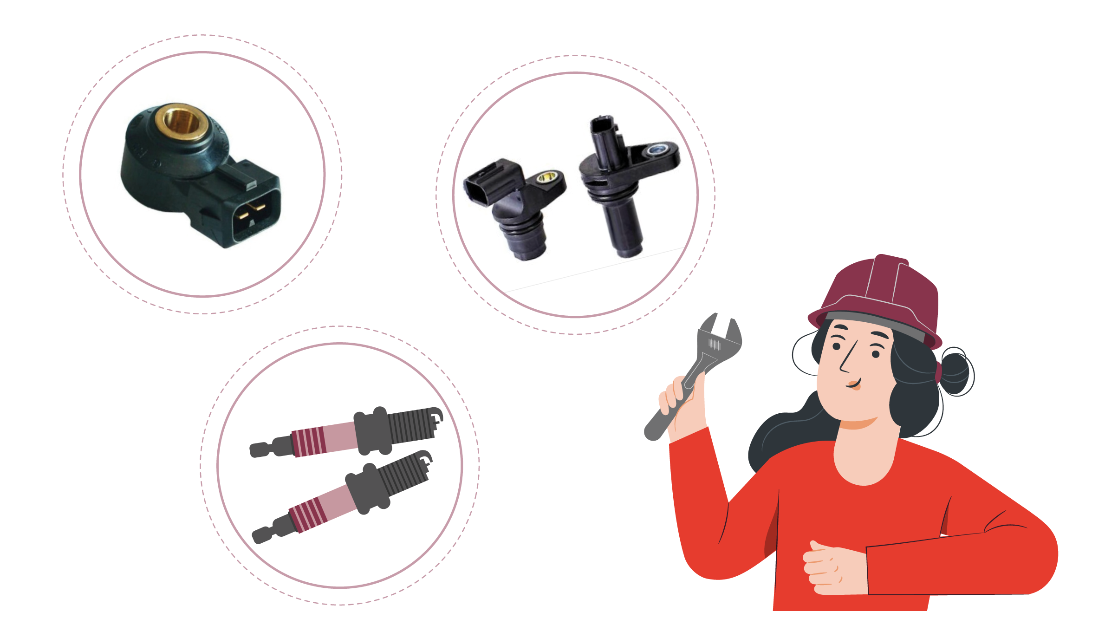
MÓDULO 6 | MANTENIMIENTO DE MOTORES
ACTIVIDAD 11
SISTEMA DE ENCENDIDO DEL MOTOR

Slide 3


OBJETIVO DE APRENDIZAJE
Inspeccionar y diagnosticar averías y fallas en el funcionamiento mecánico, eléctrico o electrónico de vehículos motorizados, identificando el o los sistemas y componentes comprometidos, realizando mediciones y controles de verificación de distintas magnitudes mediante instrumentos análogos y digitales, con referencia a las especificaciones técnicas del fabricante.

Slide 4

RECORDEMOS
¿QUÉ APRENDIMOS LA ACTIVIDAD ANTERIOR?
SISTEMA DE ADMISIÓN DE AIRE 2
1
Identificaste el mantenimiento correctivo del sistema de admisión de aire, de acuerdo a lo propuesto en el manual del fabricante.
2
Aplicaste el mantenimiento correctivo a un automóvil, considerando las funciones del sistema de admisión de aire, según lo propuesto en el manual de servicio.

Slide 5


ALGUNAS PREGUNTAS
ANTES DE COMENZAR
SISTEMA DE ENCENDIDO DEL MOTOR 1
¿Qué función cumple el sistema de encendido de motor?
¿Has tenido experiencia previa con estos sistemas?
¡Compartan experiencias con sus compañeros!

Slide 6

11
MENÚ DE LA ACTIVIDAD
SISTEMA DE ENCENDIDO DEL MOTOR 1
Al término de la actividad estarás en condiciones de:
Identificarás el mantenimiento correctivo del sistema de encendido del motor, de acuerdo a lo propuesto en el manual del fabricante.
Aplicarás el mantenimiento correctivo a un automóvil, considerando las funciones del sistema de encendido del motor, según lo propuesto en el manual de servicio.
1
2

Slide 7

COMPONENTES PRINCIPALES
DEL SISTEMA DE ENCENDIDO DEL MOTOR
SENSOR DE CIGÜEÑAL
El sensor de Cigüeñal se encarga de leer las RPM a las que gira el motor y, además, identifica el PMS de los pistones 1 y 4 en un motor de 4 cilindros.
Existen 2 tipos de CKP que son los más utilizados, estos son:
CKP del tipo Inductivo.
CKP del tipo efecto Hall.
Con la información de este sensor, más la información de los sensores de árboles de levas, el ECM puede controlar el salto de chispa en la bujía y la inyección de combustible en los cilindros.

Slide 8

COMPONENTES PRINCIPALES
DEL SISTEMA DE ENCENDIDO DEL MOTOR
SENSOR DE CIGÜEÑAL CKP INDUCTIVO
El sensor CKP del tipo inductivo, es un imán permanente que se conecta al ECM a través de 2 cables para cerrar circuito.
Lee las rpm del motor, en base a la diferencia de campo magnético que se produce al pasar los dientes de la rueda fónica montada habitualmente en el volante de inercia del motor.
Esta información es enviada al ECM, el cual puede manejar el salto de chispa en las bujías del motor y la inyección de gasolina.
En el motor Diesel se ajusta el pulso de inyección.

Slide 9
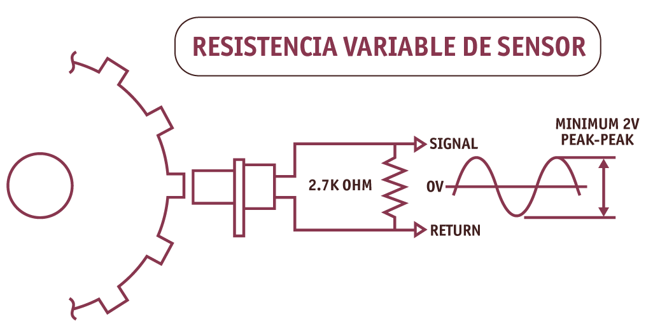
COMPONENTES PRINCIPALES
DEL SISTEMA DE ENCENDIDO DEL MOTOR
CONEXIÓN DEL SENSOR DE
CIGÜEÑAL CKP INDUCTIVO
El ECM activa la señal en el borde descendente del diente que se aleja de la línea central del sensor al variar su resistencia.

Slide 10
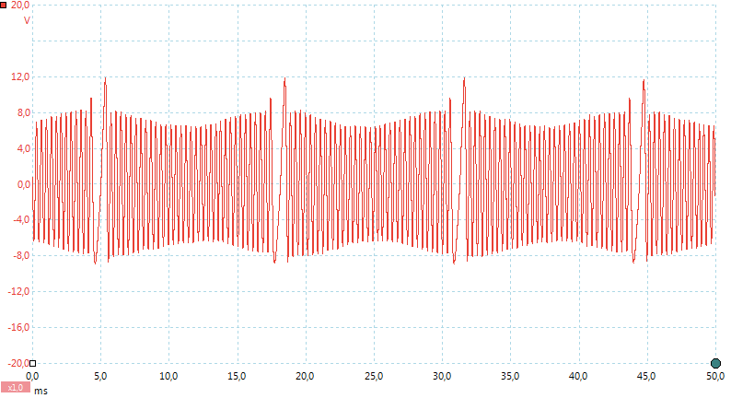
COMPONENTES PRINCIPALES
DEL SISTEMA DE ENCENDIDO DEL MOTOR
SEÑAL DEL SENSOR DE CIGÜEÑAL CKP INDUCTIVO
Para obtener la señal con Oscilospocio, se debe intervenir cualquiera de los 2 cables
y dar arranque al motor.

Slide 11


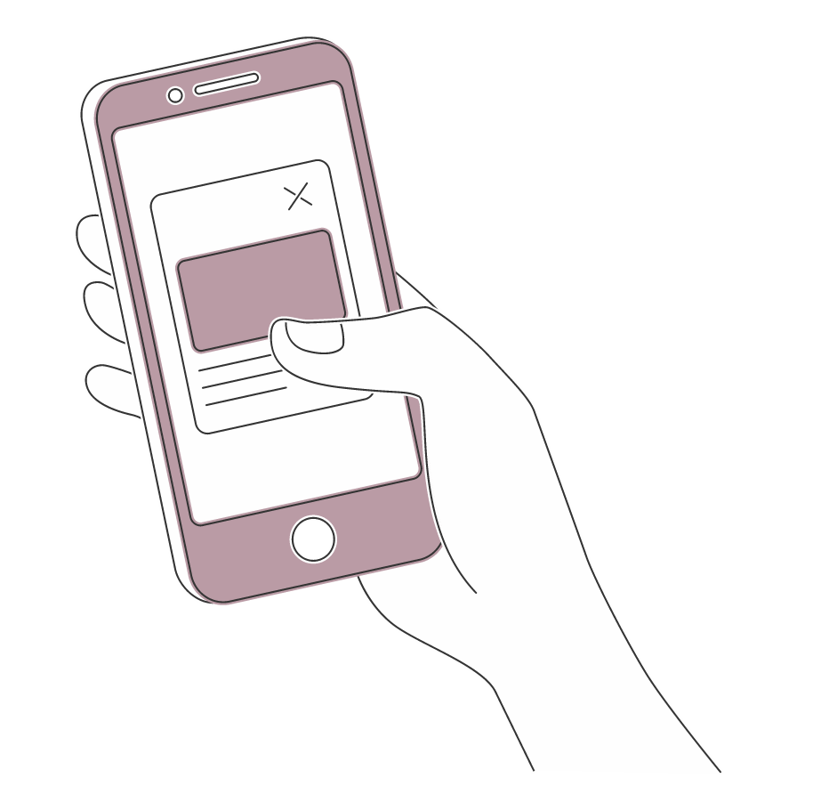
HAGAMOS UNA PAUSA
REFLEXIONEMOS
¿Todos los controles de cigüeñal son iguales? Comenta.
¡Investiga en internet
ocupando tu celular!
¡Comparte tus respuestas!

Slide 12
COMPONENTES PRINCIPALES
DEL SISTEMA DE ENCENDIDO DEL MOTOR
SENSOR DE CIGÜEÑAL CKP INDUCTIVO
El sensor CKP del tipo efecto Hall, debe ser alimentado para que funcione, por lo que se agrega un tercer cable.
Lee las rpm del motor, en base a la diferencia de campo magnético que se produce al pasar los dientes de la rueda fónica montada en el volante de inercia del motor habitualmente.
Esta información es enviada al ECM, y con esta información el ECM puede manejar el salto de chispa en las bujías del motor y la inyección de gasolina.
En el motor Diesel se ajusta el pulso de inyección.

Slide 13
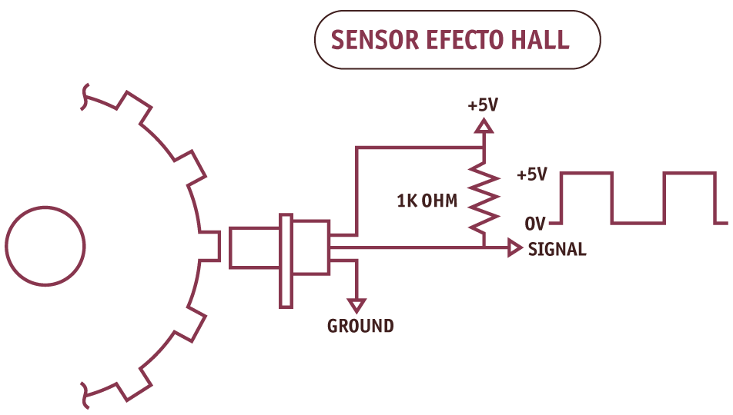
COMPONENTES PRINCIPALES
DEL SISTEMA DE ENCENDIDO DEL MOTOR
CONEXIÓN DEL SENSOR DE
CIGÜEÑAL CKP EFECTO HALL
El ECM activa la señal en el borde ascendente del diente que se aleja de la línea central del sensor al variar su campo magnético.

Slide 14
COMPONENTES PRINCIPALES
DEL SISTEMA DE ENCENDIDO DEL MOTOR
SEÑAL DEL SENSOR DE CIGÜEÑAL CKP EFECTO HALL
Para obtener la señal con Oscilospocio, se debe intervenir el cable de señal
y dar arranque al motor.

Slide 15
COMPONENTES PRINCIPALES
DEL SISTEMA DE ENCENDIDO DEL MOTOR
SENSOR DE CIGÜEÑAL CKP INDUCTIVO
CÓDIGOS DE FALLAS OBD II DE SENSOR MAP
P0335 = Mal funcionamiento en el circuito de posición de Cigüeñal.
P0336 = Problema en rango de operación en el circuito de posición de Cigüeñal.
P0337 = Señal de entrada baja en el circuito de posición de Cigüeñal.
P0338 = Señal de entrada alta en el circuito de posición de Cigüeñal.
P0339 = Señal intermitente en el circuito de posición de Cigüeñal.

Slide 16

COMPONENTES PRINCIPALES
DEL SISTEMA DE ENCENDIDO DEL MOTOR
SENSOR DE CIGÜEÑAL CKP
Con la señal que recibe el ECM desde el sensor CKP, envía la señal para activar la bomba de combustible eléctrica montada normalmente dentro del estanque de gasolina en los motores a gasolina y en algunos motores Diesel.
Cuando no hay señal del sensor CKP, el motor normalmente no entra en funcionamiento (es decir, hay giro de arranque), pero el motor no entra en funcionamiento.
Es decir, el síntoma es “Motor gira y no arranca”.

Slide 17
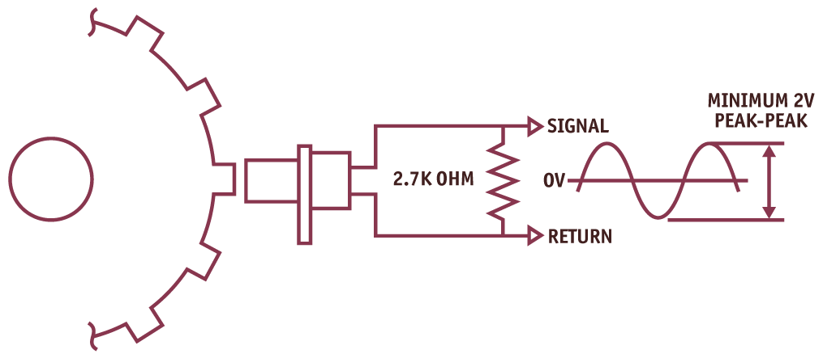
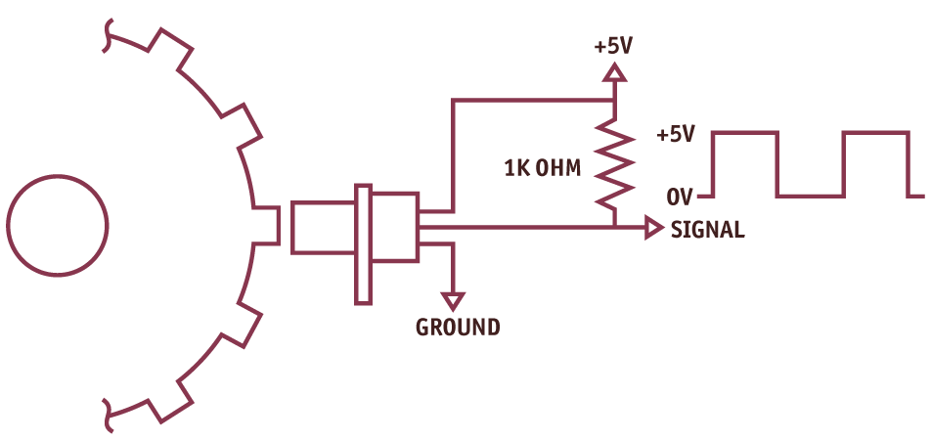
COMPONENTES PRINCIPALES
DEL SISTEMA DE ENCENDIDO DEL MOTOR
SENSOR DE CIGÜEÑAL CKP
INDUCTIVO
Para resolver posibles fallas asociadas al sensor CKP, se debe realizar los siguientes chequeos:
1. Primero que todo dar arranque al motor y observar en el panel de instrumentos, si el tacómetro (cuenta rpm), está registrando giro de motor (si hay rpm).
2. Si el tacómetro (cuenta rpm), registra giro de motor (si hay rpm), el problema está relacionado a otros componentes o sistemas.
3. Si el tacómetro no registra giro de motor (si no hay rpm), el problema está relacionado con el circuito del sensor CKP.
EFECTO HALL

Slide 18

COMPONENTES PRINCIPALES
DEL SISTEMA DE ENCENDIDO DEL MOTOR
SENSOR DE CIGÜEÑAL CKP INDUCTIVO
INDUCTIVO
4. Si el sensor el inductivo con un multímetro, en función de resistencia, medir resistencia en los 2 terminales del sensor, desconectando los cables que van hacia el ECM. La resistencia del sensor debe estar de acuerdo a lo que indica el manual de servicio.
5. Sacar el sensor conectar el multímetro en función de voltaje en los 2 pines del sensor, sin estar conectado a los cables que van al ECM, y pasar un elemento metálico muy cerca del lector del sensor. Debe indicar un voltaje pequeño, por lo que la escala del multímetro debe estar baja.

Slide 19

COMPONENTES PRINCIPALES
DEL SISTEMA DE ENCENDIDO DEL MOTOR
SENSOR DE CIGÜEÑAL CKP INDUCTIVO
INDUCTIVO
6. Si la resistencia está dentro de los valores normales de acuerdo al manual de Servicio y además se registra voltaje, el sensor está en buenas condiciones.
7. Medir voltaje en cada cable del sensor, el cual es bajo, cercano a 1 volt. Se debe abrir contacto (ON), sin dar arranque.
8. Si no hay voltaje medir continuidad en cada cable desde el sensor hasta la conexión con el ECM.
9. Otra forma de medir si el sensor entrega señal, es obtener frecuencia (Hertz), utilizando un multímetro en función de frecuencia.

Slide 20

COMPONENTES PRINCIPALES
DEL SISTEMA DE ENCENDIDO DEL MOTOR
SENSOR DE CIGÜEÑAL CKP
EFECTO HALL
EFECTO HALL
1. Si el sensor es efecto Hall, revisar las líneas que llegan a él, es decir:
Alimentación de 5 volts.
Masa
Señal
2. La Alimentación y la masa se puede medir utilizando un multímetro en función de voltaje, en la escala de 20 volts, en ambos casos con contacto abierto (ON) y motor detenido.
3. La señal debe ser obtenida utilizando un osciloscopio, conectado al ramal o arnés que va al ECM, interviniendo el cable de señal del sensor y motor en arranque.

Slide 21

COMPONENTES PRINCIPALES
DEL SISTEMA DE ENCENDIDO DEL MOTOR
SENSOR DE ÁRBOL DE LEVAS (CMP)
El sensor de árbol de levas se encarga de informar al ECM la posición árbol de levas , con esta información más la información entregada por el CKP, el ECM identifica el proceso en que se encuentra cada pistón en su respectivo cilindro.
Los motores actuales cuentan con 2 árboles de levas, uno para las válvulas de admisión y otro para las válvulas de escape.
Es un sensor del tipo efecto Hall.

Slide 22
COMPONENTES PRINCIPALES
DEL SISTEMA DE ENCENDIDO DEL MOTOR
SEÑAL DE SENSOR DE ÁRBOL DE LEVAS DE EFECTO HALL
SEÑAL DE SENSOR DE ÁRBOL DE LEVAS DE EFECTO HALL
Para obtener la señal con Oscilospocio, se debe intervenir el cable de señal y dar arranque al motor.

Slide 23

COMPONENTES PRINCIPALES
DEL SISTEMA DE ENCENDIDO DEL MOTOR
SEÑAL DE SENSOR DE ÁRBOL DE LEVAS Y CIGÜEÑAL

Slide 24
HAGAMOS UNA PAUSA
REFLEXIONEMOS
¿Todos los árboles de leva son iguales? Comenta.
¡Investiga en internet
ocupando tu celular!
¡Comparte tus respuestas!

Slide 25
COMPONENTES PRINCIPALES
DEL SISTEMA DE ENCENDIDO DEL MOTOR
SEÑAL DE SENSOR DE ÁRBOL DE LEVAS (CMP)
CÓDIGOS DE FALLAS OBD II DE SENSOR DE ÁRBOL DE LEVAS (CMP)
P0340 = Mal funcionamiento en el circuito de posición del árbol de levas.
P0341 = Problema en rango de operación en el circuito de posición del árbol de levas.
P0342 = Señal de entrada baja en el circuito de posición del árbol de levas.
P0343 = Señal de entrada alta en el circuito de posición del árbol de levas.
P0344 = Señal intermitente en el circuito de posición del árbol de levas.

Slide 26

COMPONENTES PRINCIPALES
DEL SISTEMA DE ENCENDIDO DEL MOTOR
SEÑAL DE SENSOR DE ÁRBOL DE LEVAS (CMP)
1. Revisar las líneas que llegan a él, es decir:
Alimentación de 5 volts.
Masa
Señal
2. La Alimentación y la masa se puede medir utilizando un multímetro en función de voltaje, en la escala de 20 volts, en ambos casos con contacto abierto (ON) y motor detenido.
3. La señal debe ser obtenida utilizando un osciloscopio, conectado al ramal o arnés que va al ECM, interviniendo el cable de señal del sensor y motor en arranque.
4. Cuando no hay señal del sensor de árbol de levas, el síntoma característico es que el motor demore más en entrar en funcionamiento durante el arranque.

Slide 27

COMPONENTES PRINCIPALES
DEL SISTEMA DE ENCENDIDO DE MOTOR
SEÑAL DE SENSOR DE ÁRBOL DE LEVAS (CMP)
Cuando por algún motivo mecánico se produce una falta de sincronización entre el desplazamiento del pistón y la apertura y cierre de válvulas, las señales que se observan quedarán corridas, indicando que la distribución está fuera de punto.
De esta forma, se puede diagnosticar que la distribución está fuera de punto, sin tener que desamar para observar las marcas de la distribución.

Slide 28

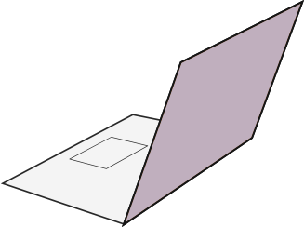

11
REVISEMOS
¿CUÁNTO APRENDIMOS?
SISTEMA DE ENCENDIDO DEL MOTOR 1
¡Ahora realizaremos una actividad que resume todo lo que hemos visto! ¡Atentos!

Slide 29







ANTES DE COMENZAR LA ACTIVIDAD:
¡ATENCIÓN!
Materiales inflamables: Tener máxima precaución al momento de manipular o extraer el combustible de los sistemas del vehículo (bomba combustible, mangueras de inyección, etc).
Protección obligatoria de la vista: Se utilizarán antiparras siempre que exista riesgo de proyección de partículas a los ojos. (aceites, líquidos refrigerantes y de freno, virutas del disco de freno, uso de circuitos eléctricos, etc).
Protección obligatoria de las manos: Se utilizarán siempre guantes de protección cuando se manipulen cualquier tipo de fluidos, en uso de herramientas e intervención del motor, desarme de partes y trabajo en sistemas eléctricos.
Protección obligatoria de los pies: Uso obligatorio de zapatos de seguridad al entrar al taller o laboratorio, en casos que exista riesgo de caídas de objetos pesados.
Manipular herramientas cuidadosamente.
Asegurar la integridad física propia y del grupo de trabajo.
Circular solo por las zonas de seguridad demarcadas.
Toda actividad debe desarrollarse bajo supervisión de la persona a cargo del taller o laboratorio.

Slide 30

11
¡PRACTIQUEMOS!
ACTIVIDAD PRÁCTICA
SISTEMA DE ENDENDIDO DEL MOTOR 1
Ahora realizaremos una actividad práctica.
Te sugerimos seguir las instrucciones que van
Adjuntas en la guía que el profesor te entregará.

Slide 31


ANTES DE TERMINAR:
TICKET DE SALIDA
SISTEMA DE ENCENDIDO DEL MOTOR 1
¡No olvides contestar la Autoevaluación y entregar el Ticket de Salida!
¡Hasta la próxima!

